Slide 1
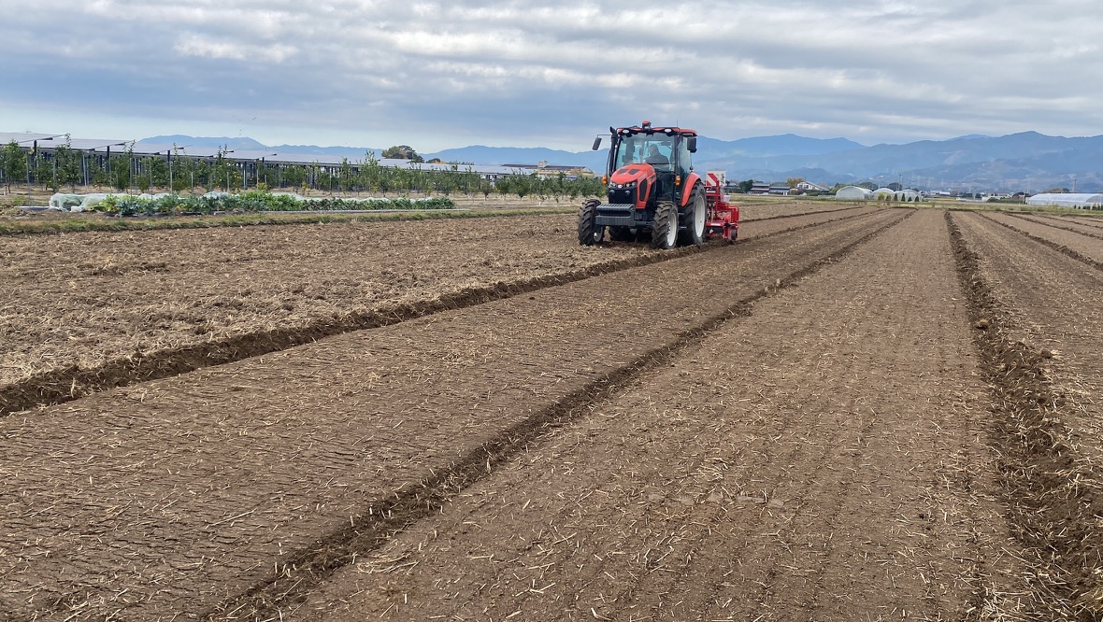
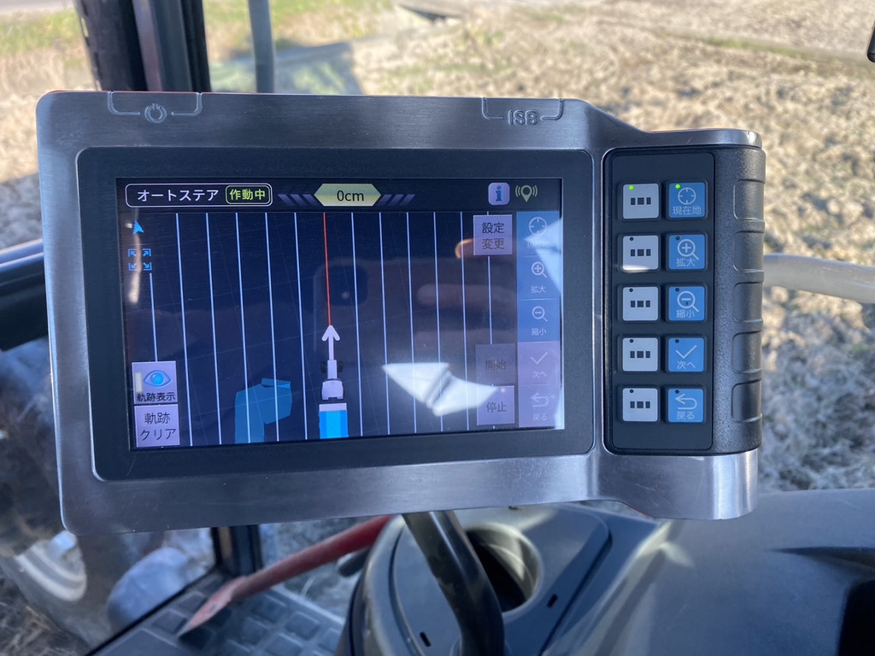
2025年11月29日
うきは『小麦』活性化プロジェクト
農業体験 〔播種（種まき）〕の実施について
“地元の小麦”をまず知るために、本年度も農業体験を実施します
2025年12月6日（土）に播種（種まき）体験を予定
場所は例年通り新治交差点カントリー横の麦畑、 GPS機能を使って種を蒔きます。
播種（種蒔き）
実施日時：2025年12月6日（土）10:30〜（午前中で終了）
（雨天時）予備日12月7日（日）、両日雨天の場合は中止
テーマ ：デジタルの力で、誰でも種蒔きできる時代
品種 ：ミナミノカオリ（強力粉）
指導 ：（株）みずほファーム様
播種方法：GPS機能を用いた自動操舵
体験内容：種準備、播種（播種機運転）
その他
試乗体験を予定しています
自転車は、小麦畑に沿った道路脇に駐輪してください
お車の方は、側道に一列で駐車ください
スマート農業実践中（昨年の様子）

Slide 2
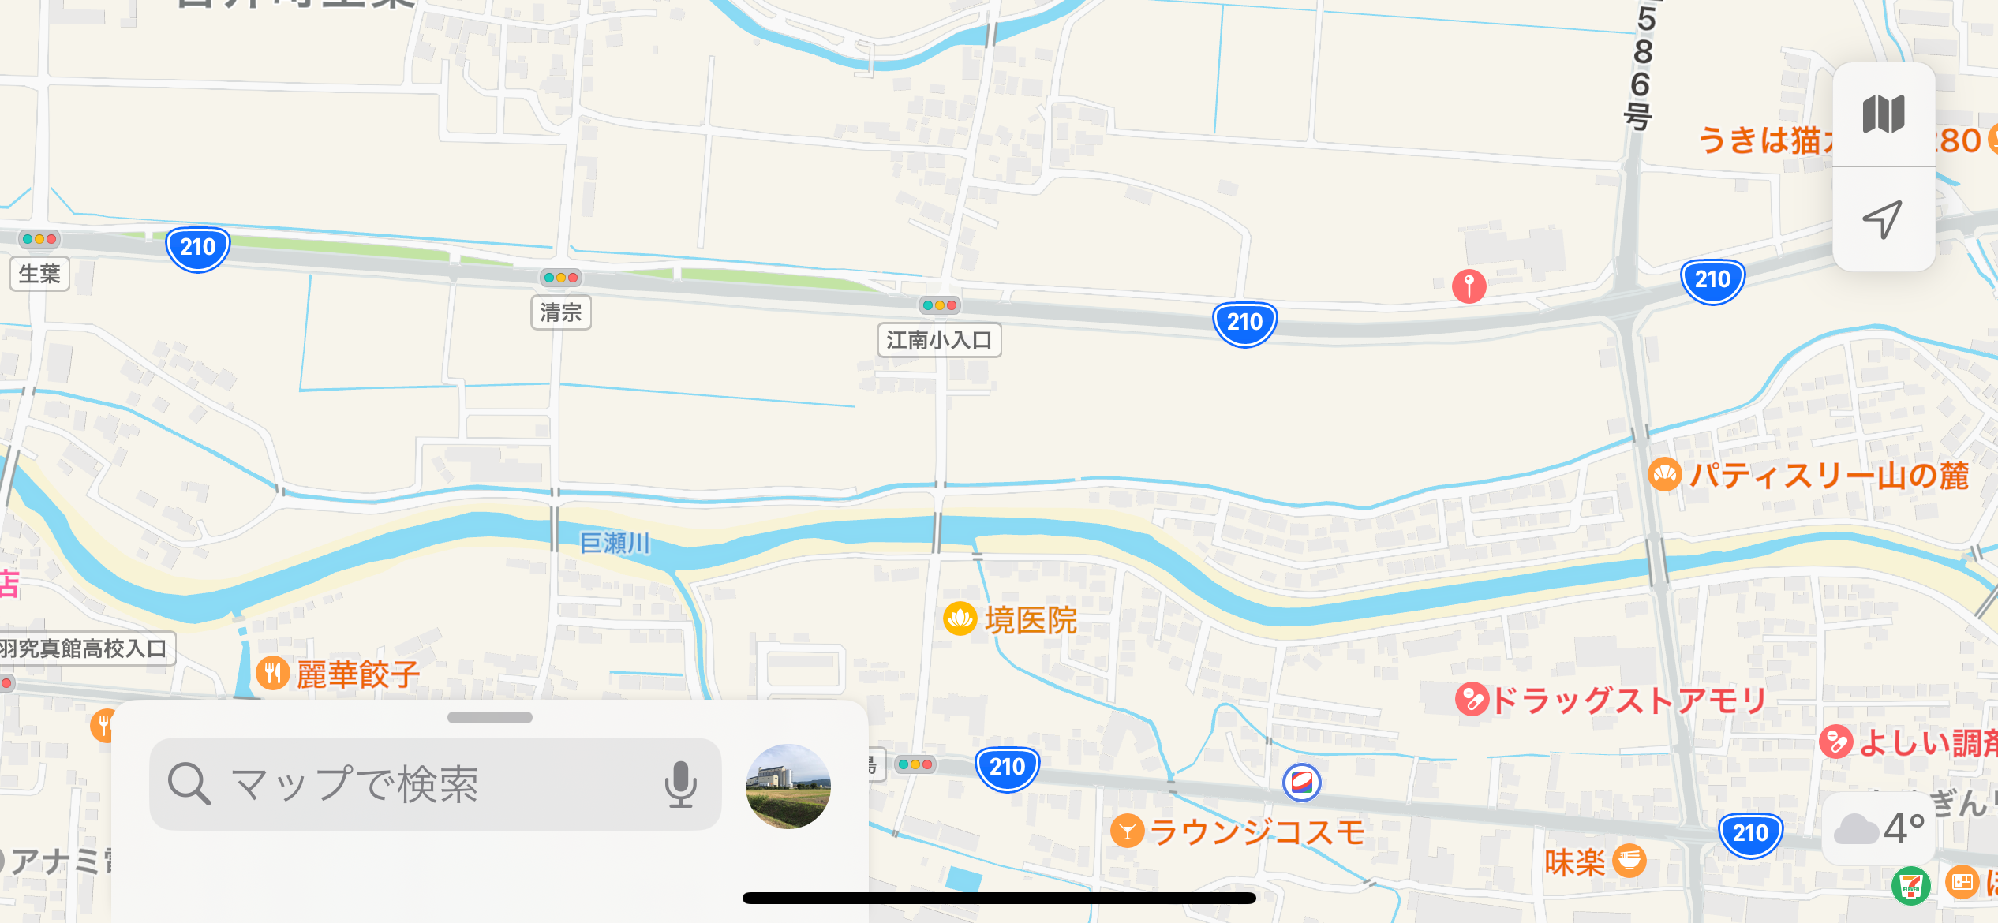
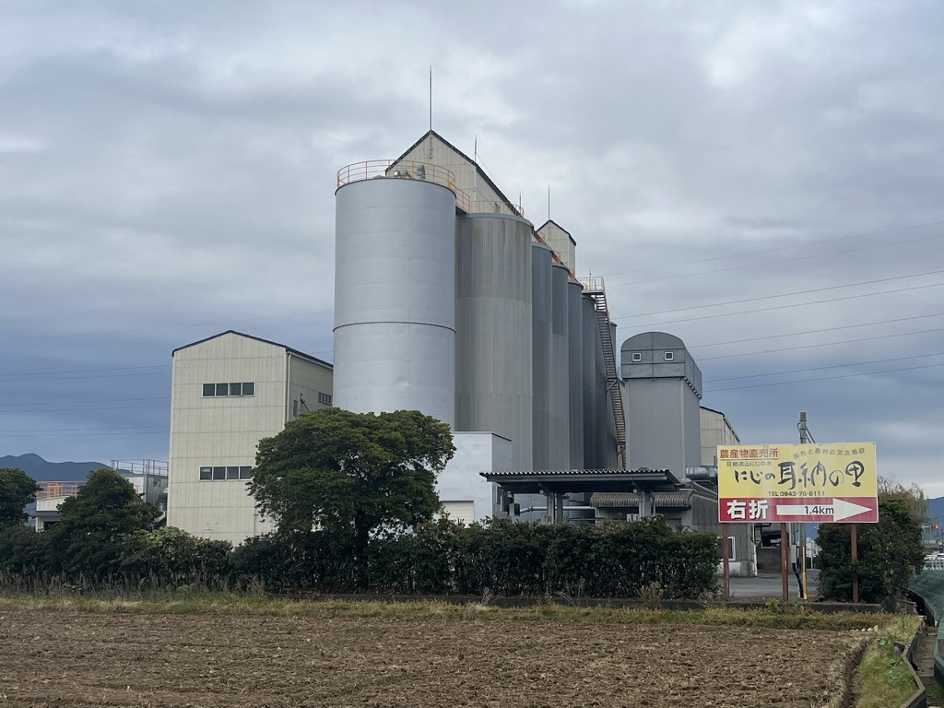
開催場所
体験小麦畑のご案内 （うきは市吉井町新治交差点近く）
周辺地図 ▪️ 目印・・新治のカントリー
管理小麦畑の駐車ｽﾍﾟｰｽについて
バイパス新治交差点
手前のカントリー横
小麦畑
カントリー
※敷地内の駐車も可
側道
新治交差点
※ 学生の皆様、道路際に駐輪下さい
※ お車は側道の端に一列で駐車ください。
侵入方向
バイパス
ラグビー日本一の看板

